Slide 1






Notes:
Thiết kế: Hương Thảo – Zalo 0972115126

Slide 2

Notes:
Thiết kế: Hương Thảo – Zalo 0972115126

Slide 3







Nhiệm vụ 1:
Tỉa cây
Nhiệm vụ 3:
Ship hàng
Nhiệm vụ 2:
Nhận đơn
Notes:
Thiết kế: Hương Thảo – Zalo 0972115126

Slide 4
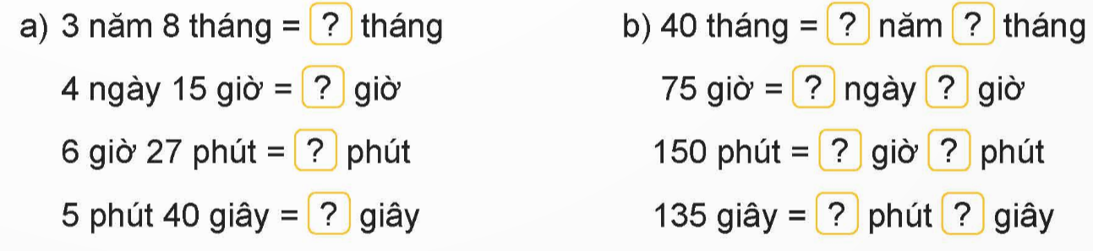


1
Số?
44
3
4
111
3
3
387
2
30
340
2
25

Slide 5
2
Tìm số tự nhiên hoặc số thập phân thích hợp.
c) $\frac{3}{4}\text{th}\text{ế }\text{k}\text{ỉ = } n\text{ă}\text{m}$ $\frac{7}{8}\text{ng}\text{à}\text{y}\text{ = }giờ$ $\frac{2}{5} \text{gi}\text{ờ = } phút$
24
21
?
75
?
?
b) 45 phút = giờ 12 phút = giờ 15 giây = phút
c) 2 giờ 15 phút = giờ 5 phút 12 giây = phút 96 phút = giờ
0,75
0,2
7
?
?
?
2,25
5,2
?
1,6
?
?

Slide 6








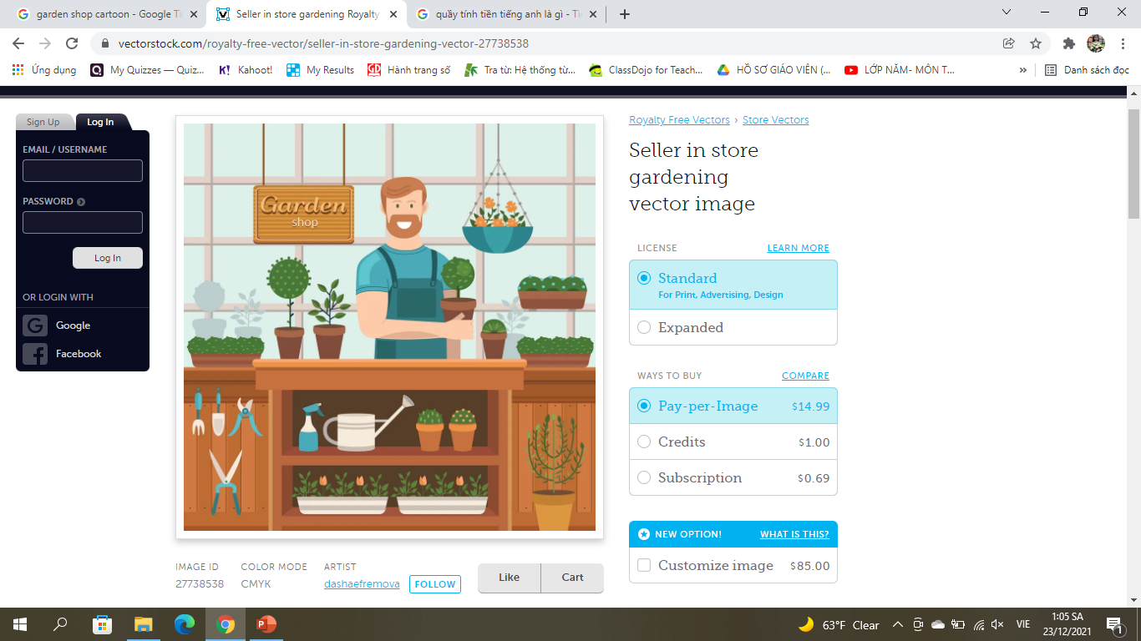

Nhiệm vụ 1: Tỉa cây
HOÀN THÀNH
Notes:
Sau khi HS hoàn thành câu hỏi, thầy cô kích vào cỏ sẽ xuất hiện kéo tỉa và cỏ biến mất

Slide 7
3
Tính
Nhiệm vụ 2: Nhận đơn
a) 7 giờ 48 phút + 5 giờ 32 phút b) 12 phút 54 giây – 8 phút 30 giây
c) 9 phút 15 giây × 4 d) 16 giờ 10 phút : 5
= 13 giờ 20 phút
= 4 phút 24 giây
= 37 phút 00 giây
= 3 giờ 14 phút

Slide 8
Nhiệm vụ 1:
Tỉa cây
Nhiệm vụ 3:
Ship hàng
Nhiệm vụ 2:
Nhận đơn

Slide 9





Nhiệm vụ 3: Ship hàng
Tớ đã nhận được địa chỉ khách hàng từ Mimi.
Hãy giúp tớ chuyển hàng đến đúng người nhận nhé!

Slide 10
4
Một đoàn tàu khởi hành từ ga Hà Nội lúc 6 giờ 10 phút, đến ga Sài Gòn lúc 18 giờ ngày hôm sau. Hỏi đoàn tàu đó đi từ ga Hà Nội đến ga Sài Gòn hết bao lâu?
Bài giải
Thời gian từ 6 giờ 10 phút đến 24 giờ cùng ngày là:
24 giờ – 6 giờ 10 phút = 17 giờ 50 phút
Thời gian từ 0 giờ ngày hôm sau đến 18 giờ cùng ngày là 18 giờ.
Thời gian đoàn tàu đó đi từ ga Hà Nội đến ga Sài Gòn là:
17 giờ 50 phút + 18 giờ = 35 giờ 50 phút
Đáp số: 35 giờ 50 phút

Slide 11

5
Đố em!
Em hãy cùng Nam tìm xem bây giờ là mấy giờ.
Tổng thời gian từ bây giờ đến nửa đêm và thời gian từ lúc bắt đầu ngày hôm nay đến bây giờ là 1 ngày hay 24 giờ.
Tổng số phần bằng nhau là: 1 + 2 = 3 (phần)
Thời gian từ lúc bắt đầu ngày hôm nay đến bây giờ là:
24 : 3 × 2 = 16 (giờ)
Vậy bây giờ là 16 giờ.

Slide 12



Slide 13
Nhiệm vụ 1:
Tỉa cây
Nhiệm vụ 3:
Ship hàng
Nhiệm vụ 2:
Nhận đơn

Slide 14


